Slide 1
C6”快捷桌面”功能设计
www.jh0101.com
--交互设计实现部 张勇辉
北京金和软件股份有限公司 地址：北京市海淀区上地东路1号盈创动力大厦A座4层
Add: 4F, Creative Power A, No.1 Shangdi East Road, Haidian District, Beijing 100085
电话Tel：010-58858686 传真Fax：010-58945666 网址：http://www.jh0101.com

Slide 2
快捷桌面
参考了通达协同产品以及webQQ、Gleasy等基于桌面概念的互联网应用平台。
结合C6已有的图标体系资源和特性，在C6本身的交互生态系统中扩展出快捷桌面的操作规则。
将每一步的交互简化，增加实时拖拽设置功能。
多屏桌面切换，基于桌面电脑和触控设备的的交互体验。

Slide 3
界面预览

Slide 4
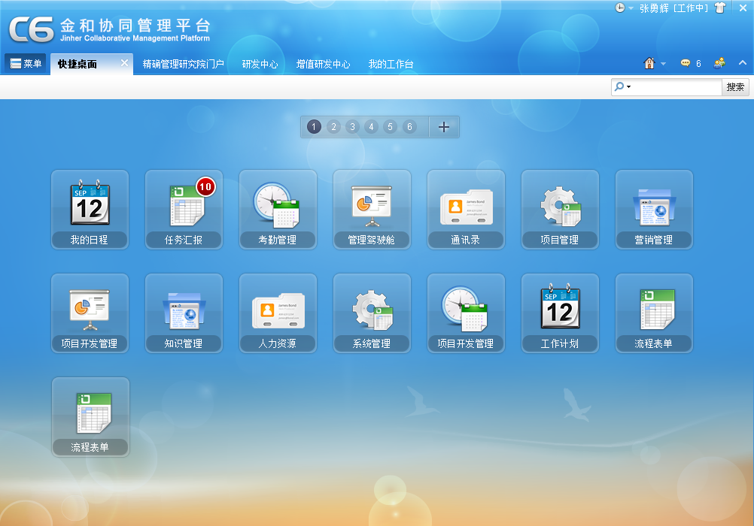

Slide 5
添加图标

Slide 6
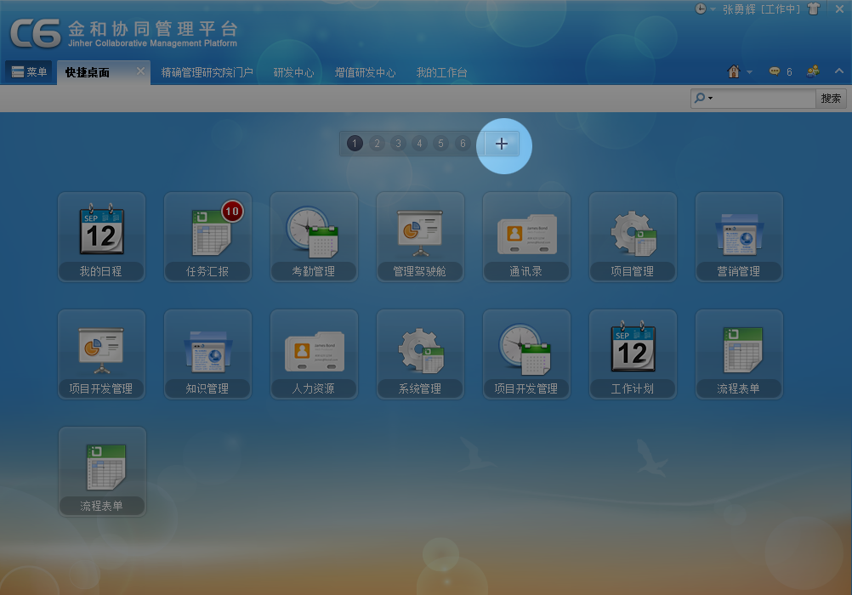
以桌面导航上的小“+”添加为主要操作，桌面的添加图标可以作为备选功能方案

Slide 7
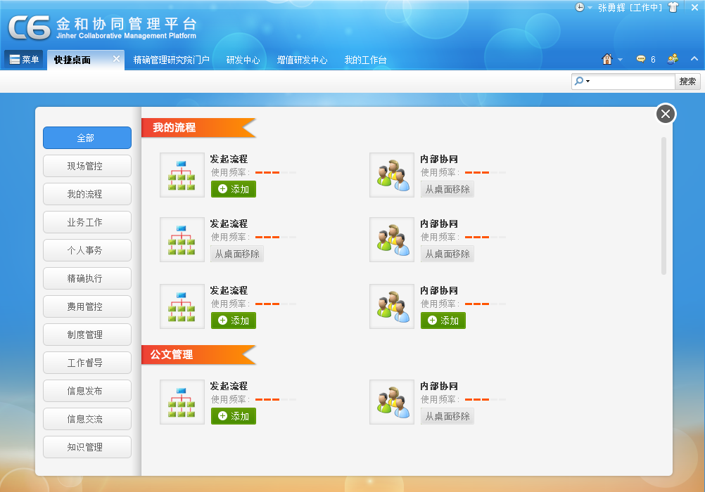

Slide 8
拖动排序

Slide 9
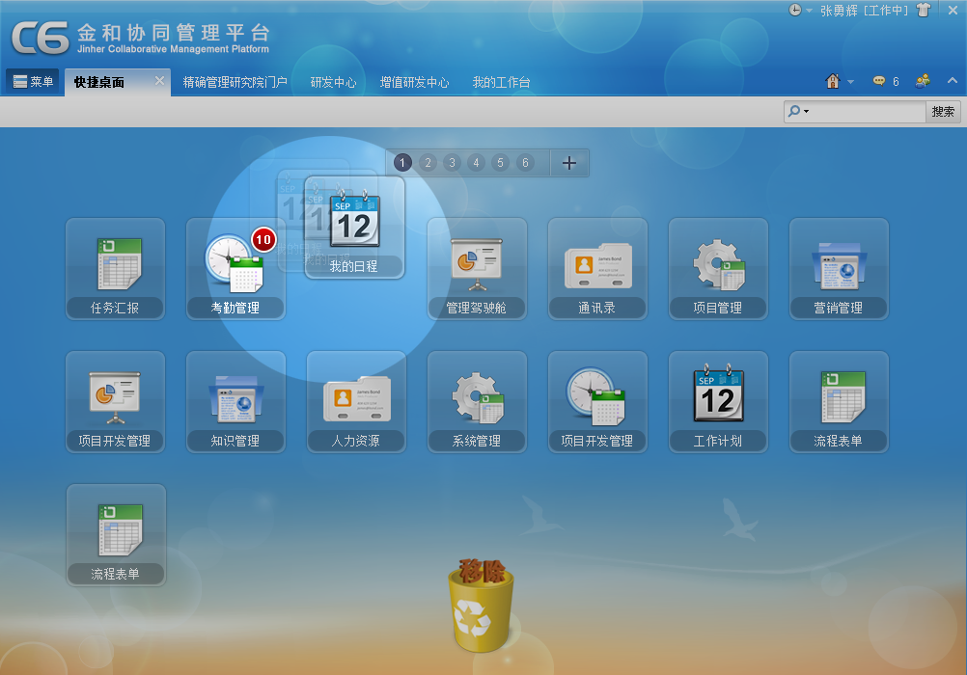

Slide 10
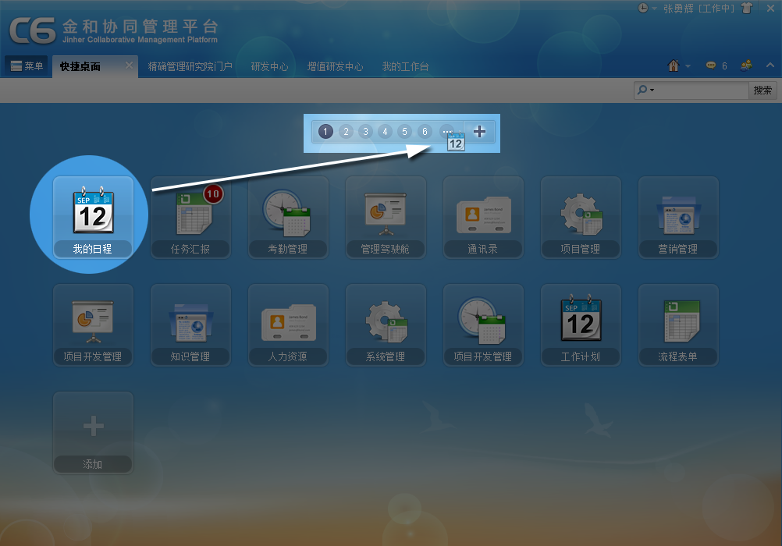
想要把图标移动到其他的桌面，只需要把图标拖动到对应的桌面编号上面；也可以拖动到“…”，创建新的桌面来放置图标

Slide 11
桌面切换

Slide 12
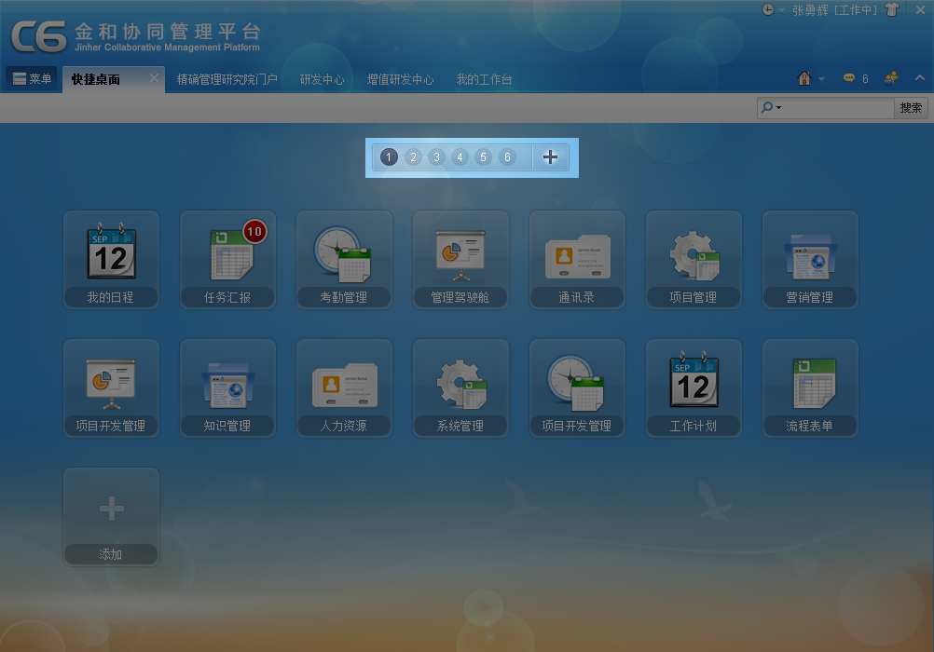
1、点击相应的数字来切换桌面；
2、也可以通过鼠标左右拖动来切换桌面。

Slide 13
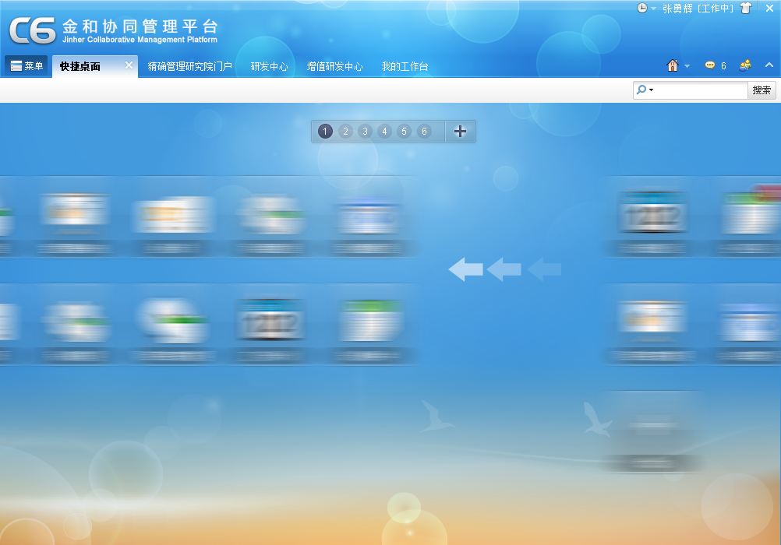

Slide 14
移除图标

Slide 15
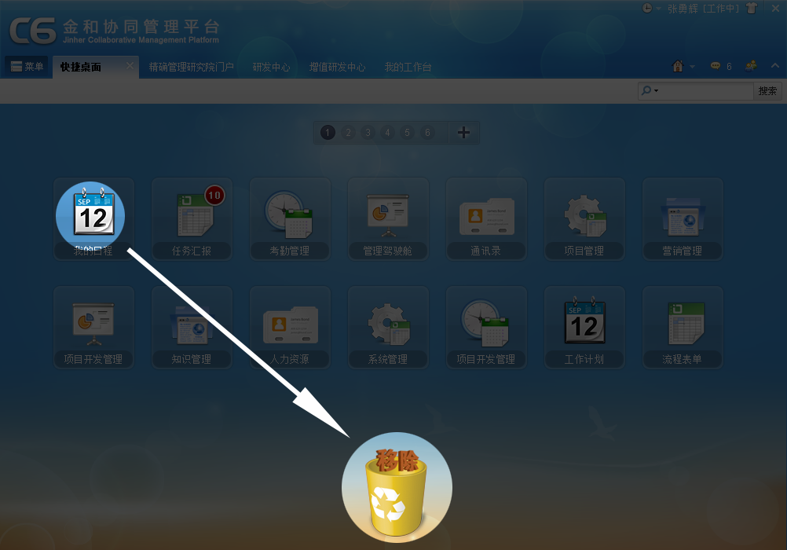
将图标拖动到右侧的垃圾桶上就会移除这个图标

Slide 16
删除桌面

Slide 17
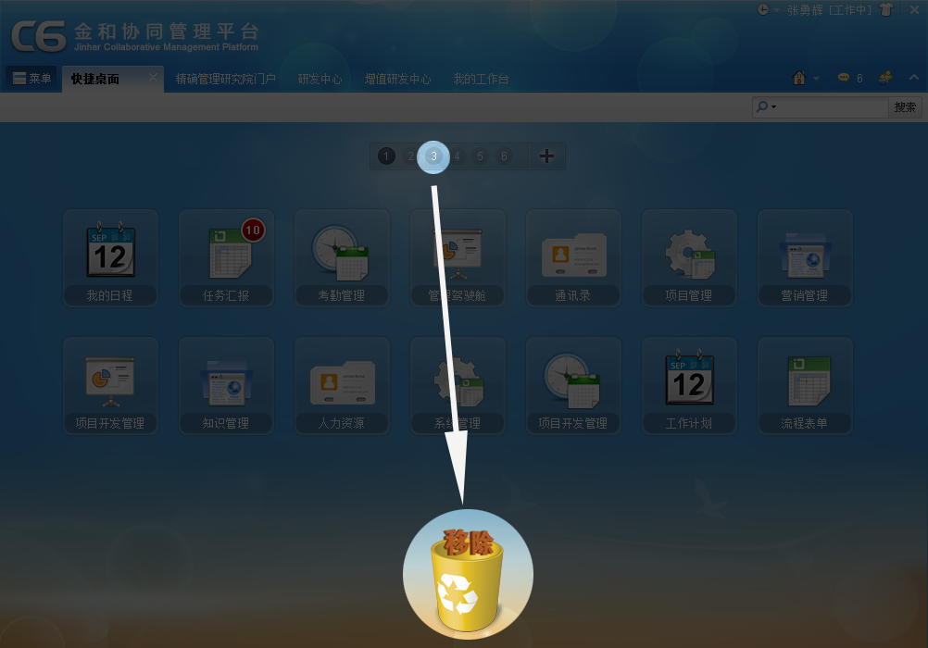
将桌面导航中的编号拖动到垃圾箱就可以删除对应桌面和桌面上的图标

Slide 18
总体上弱化了集中设置的功能，将大部分的设置都融合在界面的实时交互中；降低用户的学习难度。

Slide 19
END

